Slide 1




Chuẩn bị đồ dùng học tập

Slide 2
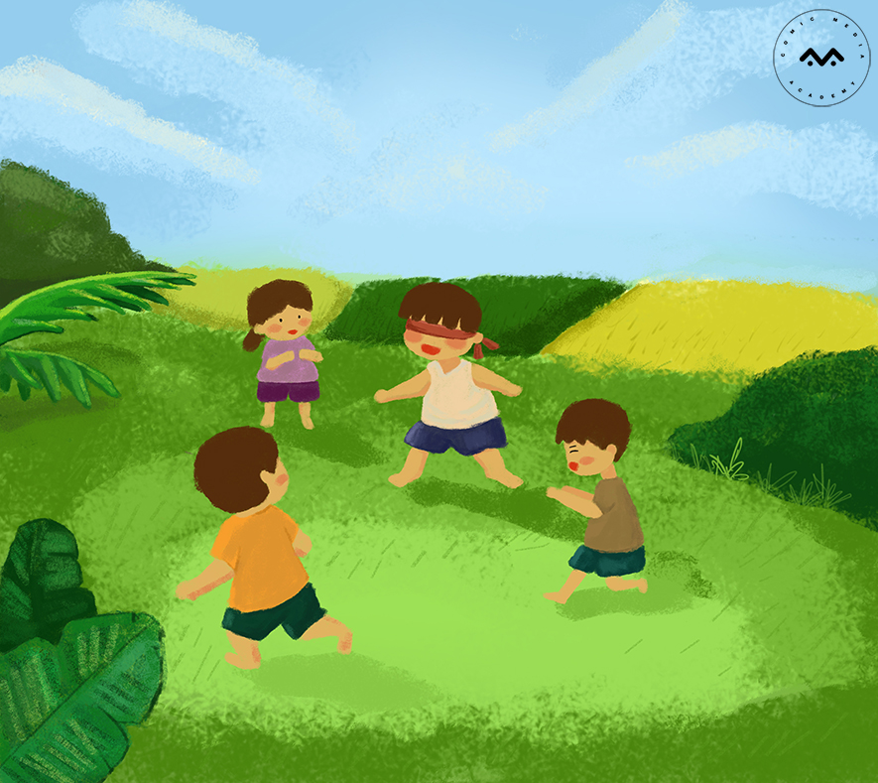
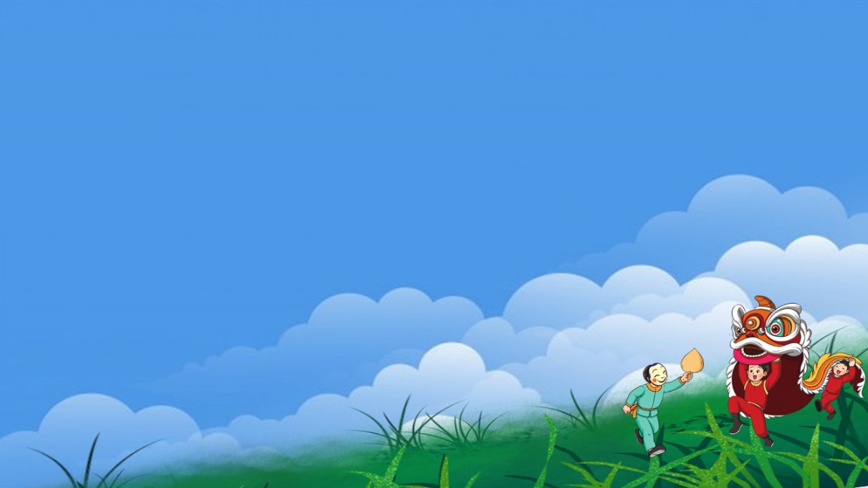
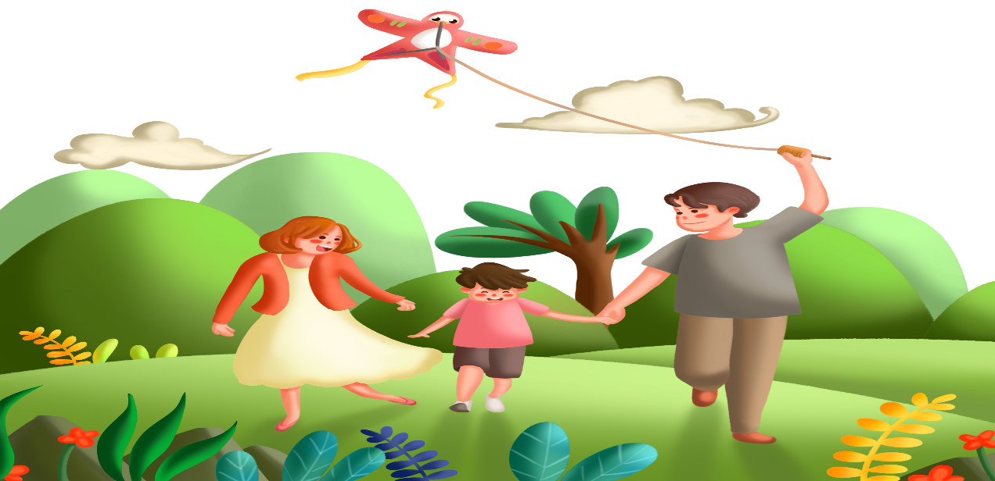
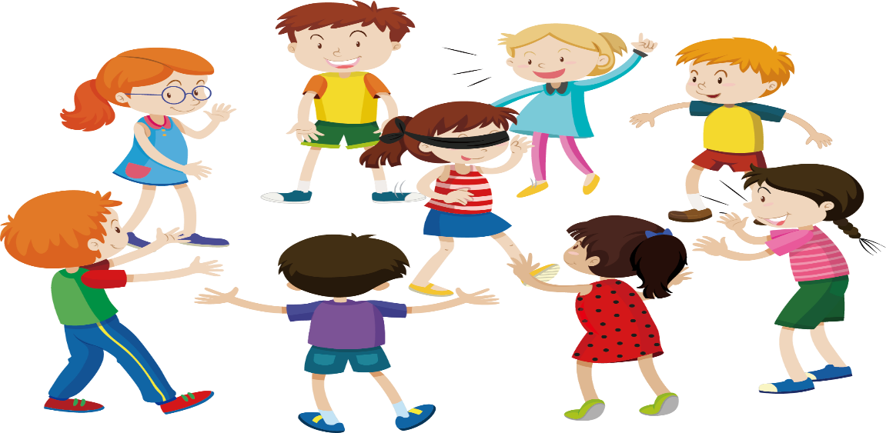
Hoạt động Mở đầu
Trò chơi: Xem tranh – đoán tên bài hát
? tranh có liên quan đến nội dung bài hát mới học.
Tranh 1
Tranh 2
Hát bài hát Múa lân.
Tranh 3
Tranh 4

Slide 3




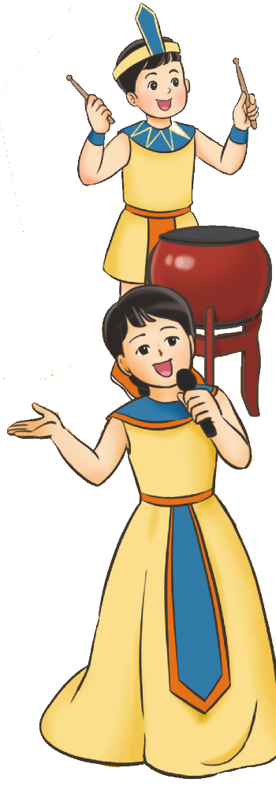
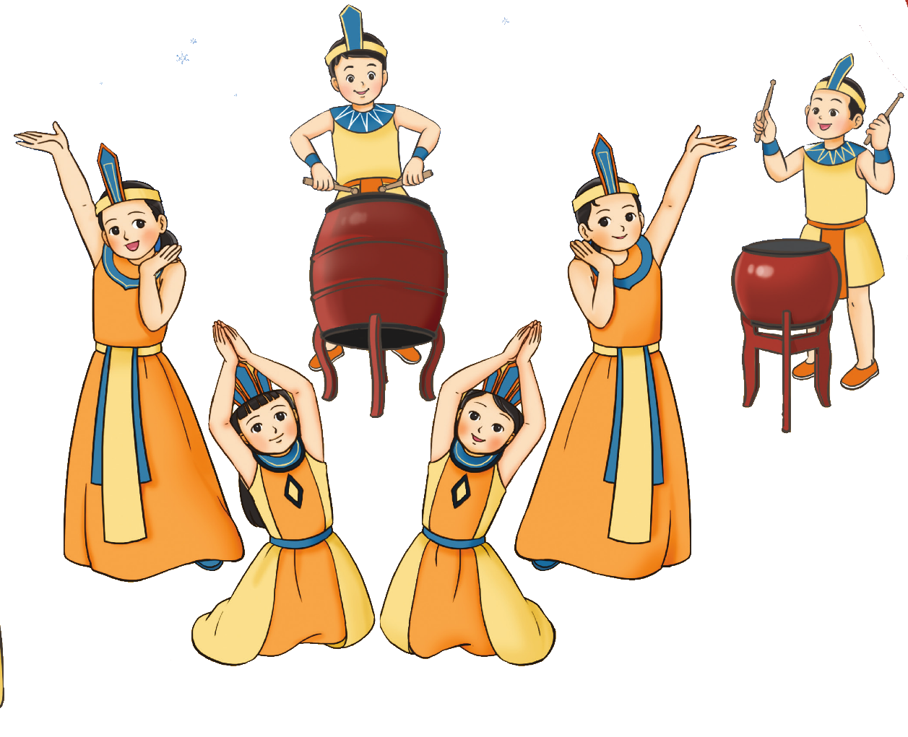

TIẾT 3
ÔN ĐỌC NHẠC BÀI SỐ 1
THƯỜNG THỨC ÂM NHẠC: DÀN TRỐNG DÂN TỘC

Slide 4


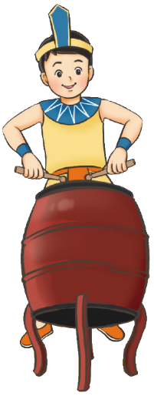
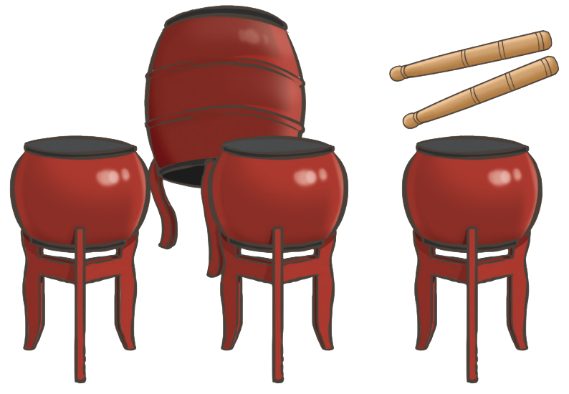
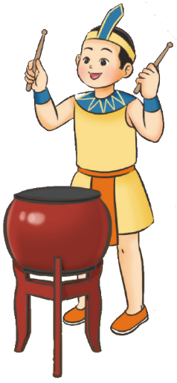
NỘI DUNG THƯỜNG THỨC ÂM NHẠC: DÀN TRỐNG DÂN TỘC
HOẠT ĐỘNG HÌNH THÀNH KIẾN THỨC
Xem hình ảnh dàn trống dân tộc và giới thiệu
TIẾT
File giới thiệu
THƯỜNG THỨC ÂM NHẠC: DÀN TRỐNG DÂN TỘC
File nhạc nền

Slide 5
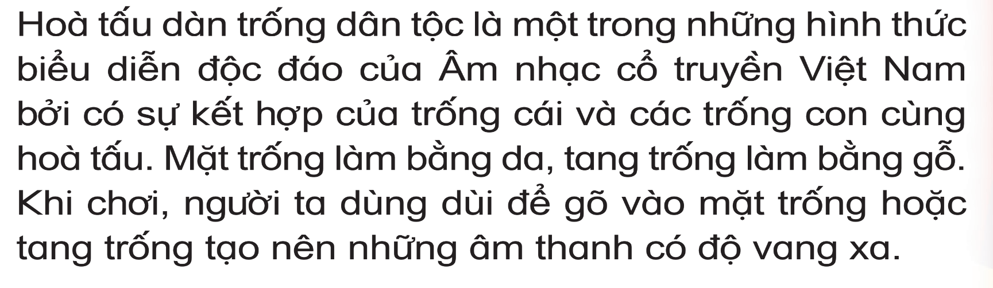
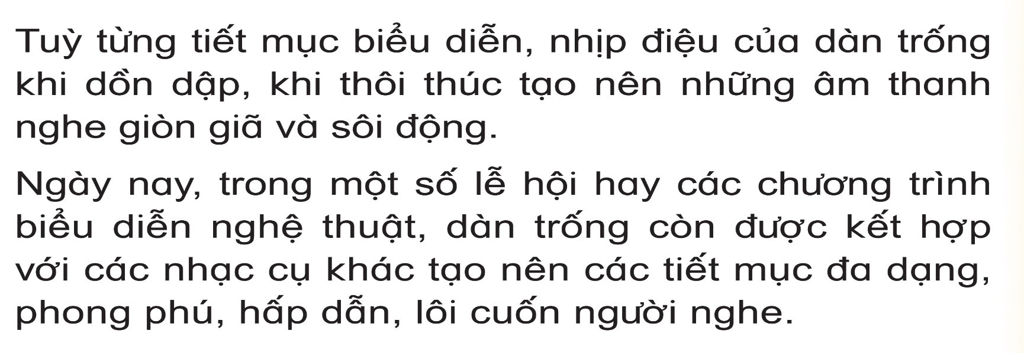
2,3 Bạn giới thiệu lại
TIẾT
THƯỜNG THỨC ÂM NHẠC: DÀN TRỐNG DÂN TỘC

Slide 6

Nêu lại Cấu tạo của Trống cái và trống con
TIẾT
Dùi trống
THƯỜNG THỨC ÂM NHẠC: DÀN TRỐNG DÂN TỘC
Mặt trống
Thân trống

Slide 7
Hỏi các câu hỏi:
Câu 1: Âm thanh của Dàn trống dân tộc ?
Câu 2: Hình dáng của nhạc cụ ra sao? Chất liệu bằng gì?

Slide 8
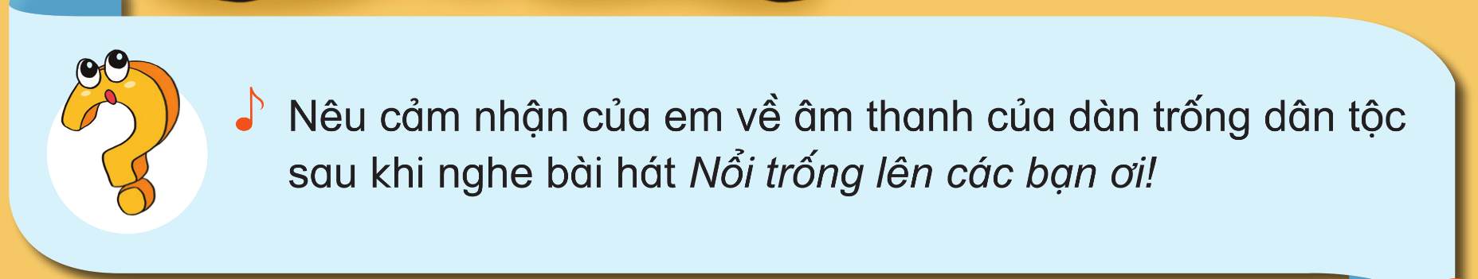
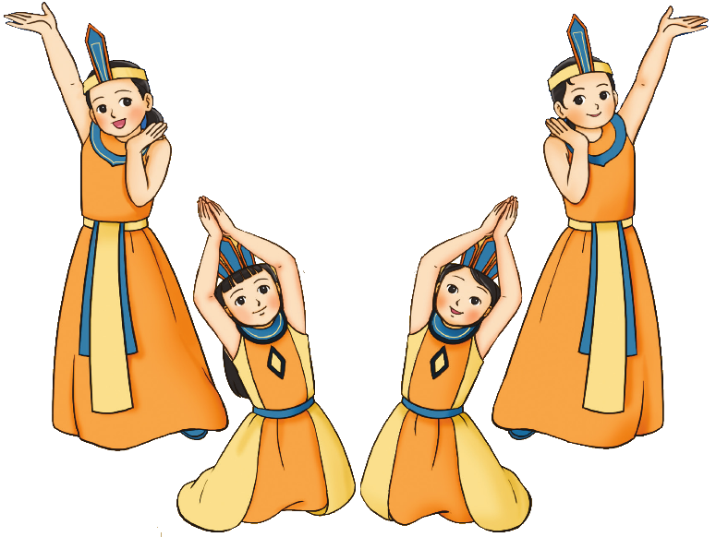

Slide 9


GIÁO DỤC, CỦNG CỐ DẶN DÒ

Slide 10



Chúa quý thầy cô mạnh khỏe
Các em học sinh chăm ngoan học giỏi

